Slide 1

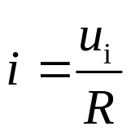
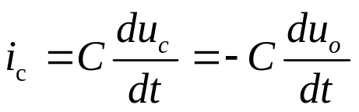
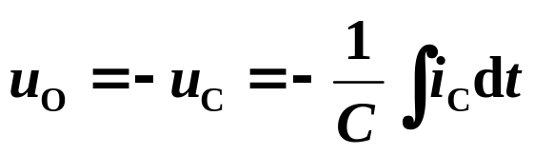
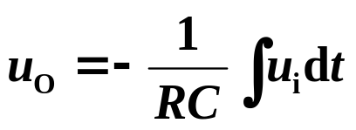
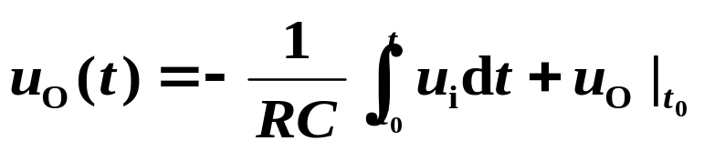
三. 积分和微分电路 P.32 2.3.4
1. 积分电路
i
C
C
＋ －
由虚短和虚断得：
u
C
u
i
i
－
∞
u
o
＋
－
R
A
+
+
＋
－
R
1
反相积分器
考虑积分初始值：

Slide 2
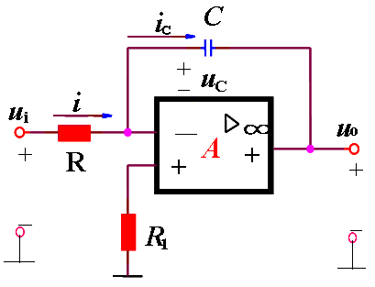

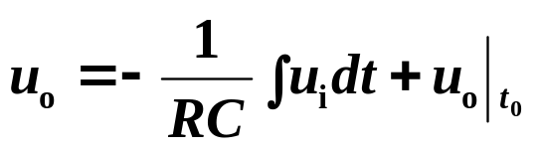
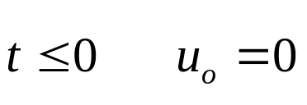
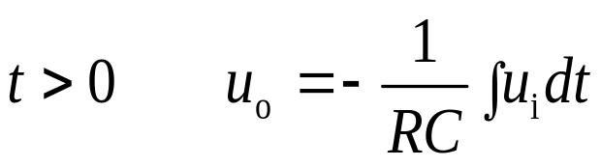
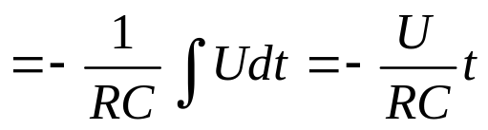
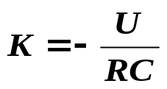
例题1
u _{i}= 0
t > 0 u_{i}=直流电压U
输入阶跃信号
画出输出波形。
解：
u_{i}
U
t
0
u_{o}
t
0
-U_{om}

Slide 3
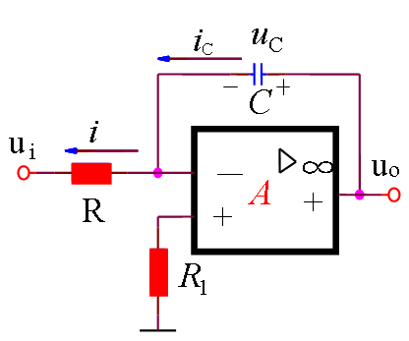
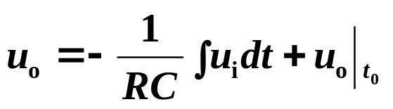
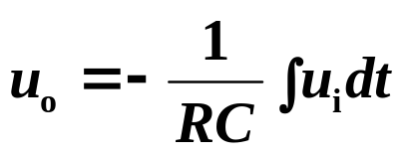
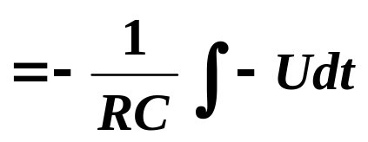
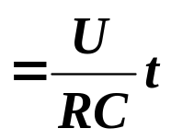
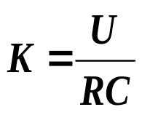
例题2
u _{i}= 0
t > 0 u _{i}=直流电压 -U
输入阶跃信号
画出输出波形。
u_{i}
解：
0
t
时u _{o}= 0
-U
t > 0 ：
u_{o}
U_{om}
t
0
主讲 杨霓清

Slide 4
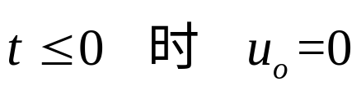
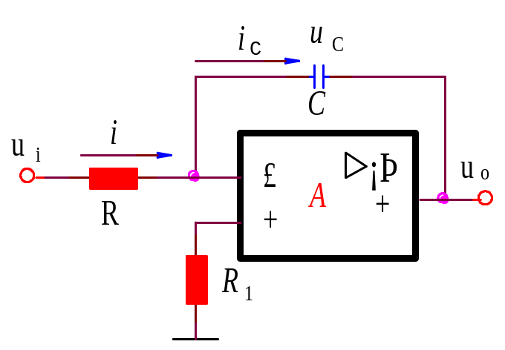
u_{i}
例题3 画出在给定输入波形作用下积分器的输出波形。
U
t₁ t₂ t₃ t₄
t
0
u_{o}
t
0
-U_{om}
初始值 积分保持积分保持积分限幅
主讲 杨霓清

Slide 5
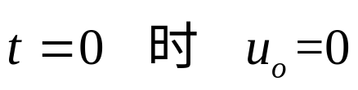
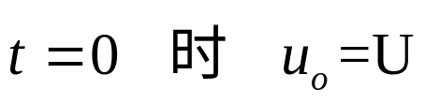
例题4：
波形变换：方波——三角波
（1）
（2） 自己思考。
u_{i}
U
t
0
t₁ t₂ t₃ t₄
-U
u_{o}
t
0
主讲 杨霓清

Slide 6
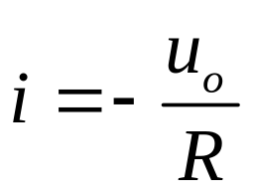
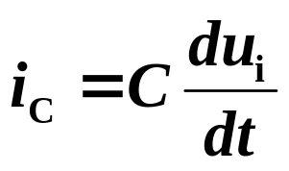
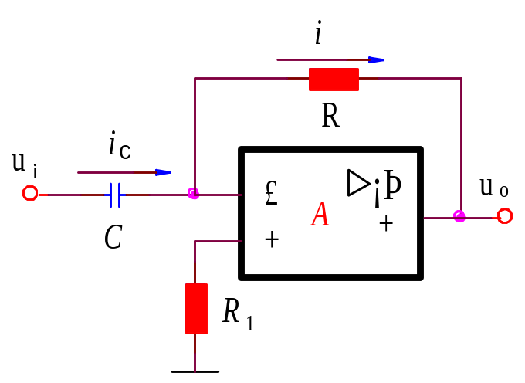
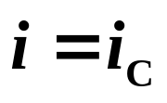
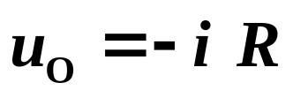
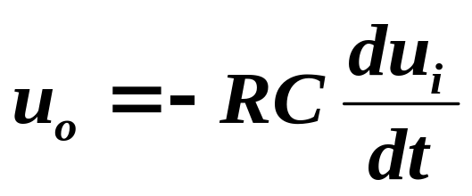
2. 微分电路 （自学） P.34 2.3.5
由虚短和虚断得：
u₋= u₊= 0
电路缺陷：
高频增益大，噪声大很小采用。

Slide 7
5.3 集成运放用于信号处理
5.3.2 电压比较器
5.4 信号的产生电路

Slide 8


5.3.2 电压比较器 P.79 3.1
一、 电压比较器的基本特性
比较电压（基准电压或参考电平）
输入端的信号
输入电压
输出端的信号状态 —— 高电平和低电平
将一个模拟电压信号与一参考电压相比较，输出一定的高低电平。
1、功能
运放组成的电路处于非线性状态，输出与输入的关系u_{o}=f(u_{i})是非线性函数。
2、构成
3、比较器的工作状态：工作在非线性状态。

Slide 9
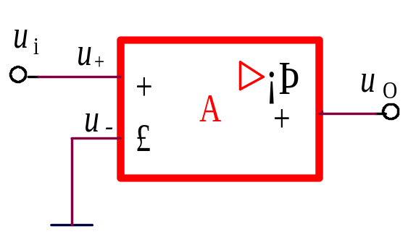
4、运放工作在非线性状态基本分析方法
（1） 运放工作在非线性状态的判定：电路开环或引入正反馈。
（2） 运放工作在非线性状态的分析方法：
若U₊＞U₋ 则U_{O}=+U_{OM}；
若U₊＜U₋ 则U_{O}=-U_{OM}。
虚断（运放输入端电流=0）
注意：此时不能用虚短！
u_{o}
+U_{OM}
0
u_{i}
5、传输特性——输出电压跟随输
入电压的变化特性。
-U_{OM}
6、应用——模拟、数字电路的接口电路（一位模数 、
转换器）。

Slide 10





7、性能指标
（1）高、低电平：
（2）鉴别灵敏度：决定于A_{ud}的大小，越大，灵敏度越高；实际是线性范围的大小，线性范围大，灵敏度低。
理想特性
A_{ud}
O
实际特性
（3）转换速率：比较器的输出状态产生转变所需要的时间，与压摆率有关，压摆率越大，转换速度越快。
8、工作原理—— 输入电压偏离参考电压时，输出电压将发生从高到低（或从低到高）的跃变（称之为比较器翻转）。
不灵敏区

Slide 11
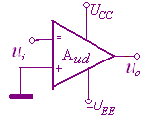
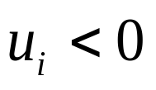


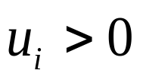
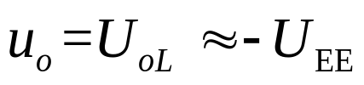

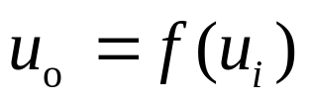


二、 简单电压比较器（开环应用）
1、 过零电压比较器（门限电平=0）
1）工作原理
a. 当 时，
b. 当 时，
2）传输特性
O
与零电平（电位）进行比较，故称为零电平比较器。
传输特性

Slide 12
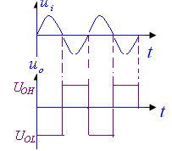



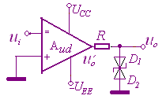
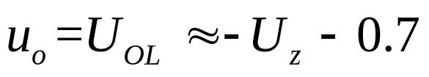
3）工作波形
4）为了使比较器与数字电路兼容，常在输出端加限幅器。
a. 当 时，
工作波形
D₁导通，D₂稳压，
u_{o}
b. 当 时，
+U_{Z}+U_{D(on)}
D₁稳压，D₂导通，
u_{i}
0
-U_{Z}-U_{D(on)}
传输特性

Slide 13
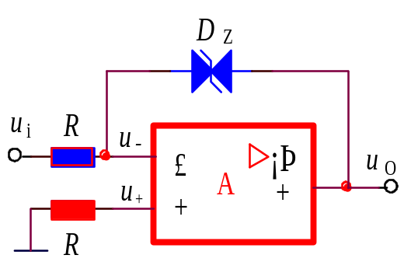
u_{o}
稳幅电路的另一种形式：
将双向稳压管接在负反馈回路中。
+U_{Z}
0
u_{i}
-U_{Z}
u_{i}
传输特性
t
若忽略U_{D（on）}的影响
当u_{i} > 0时 , u_{o} = -U_{Z}
当u_{i} < 0时 , u_{o} = +U_{Z}
u_{o}
+U_{z}
t
-U_{z}
工作波形

Slide 14
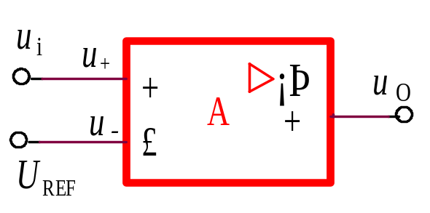
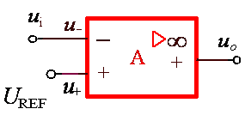
2、 任意电平比较器
U_{REF}为参考电压
当u_{i} > U_{REF}时 , u_{o} = +U_{om}
当u_{i} < U_{REF}时 , u_{o} = -U_{om}
u_{o}
u_{o}
+U_{om}
若u_{i}从反相端输入
+U_{om}
当u_{i} < U_{REF}时 , u_{o} = +U_{om}
当u_{i} >U_{REF}时 , u_{o} = -U_{om}
u_{i}
0
U_{REF}
u_{i}
0
U_{REF}
-U_{om}
-U_{om}

Slide 15
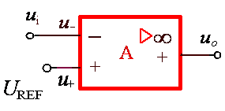
u_{i}
3）工作波形
U_{REF}
t
u_{o}
当u_{i} < U_{REF}时 , u_{o} = +U_{om}
当u_{i} >U_{REF}时 , u_{o} = -U_{om}
+U_{om}
u_{o}
t
u_{i}
-U_{om}
0
U_{REF}
注：基准电压U_{REF}不同，u_{o}的脉宽不同。

Slide 16
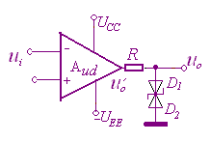
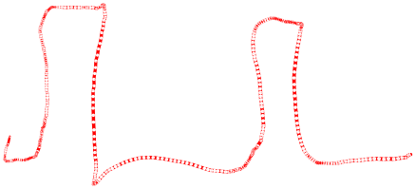
也可以作为脉宽调制器。
u_{REF}
u_{i}
0
t
U_{REF}
u_{o}
当u_{i} < U_{REF}时 , u_{o} = +U_{z}
当u_{i} >U_{REF}时 , u_{o} = -U_{z}
t
0
u_{o}
当u_{i}缓慢变化、而u_{REF}为三角波时，u_{i}的缓慢变化，将使u_{o}的脉宽随之变化，实现了脉宽调制。
+U_{z}
0
U_{REF}
u_{i}
-U_{z}

Slide 17


干扰
干扰
输入电压
比较电压U_{R}
O
t
误动作
误动作
输出电压
-Uz
t

Slide 18
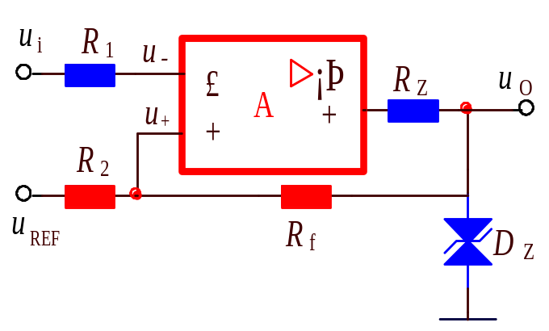
三、 滞回（迟滞）比较器（双稳态比较器）
上述比较器由于只存在一个门限电压，故又称之为单门限电压比较器。
1） 单门限电压比较器存在的问题
抗干扰能力差，输出电压的边沿不陡（受压摆率的影响）。
2） 滞回（迟滞）比较器及其传输特性
特点:电路中使用正反馈R_{f} 、R₂ —— 运放工作在非线性区。
正反馈的作用：
加速输出翻转过程
给电路提供双极性参考电平

Slide 19
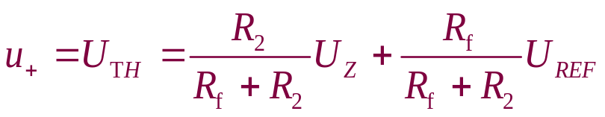
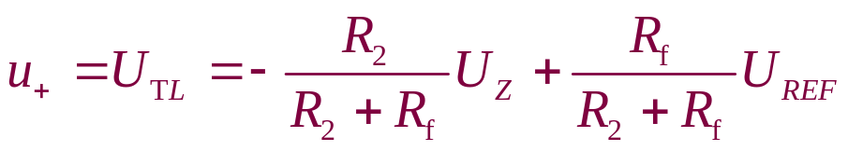
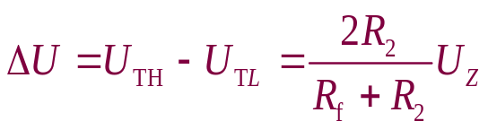
滞回电压比较器有两个门限电压：
（1）当u_{o} =+U_{Z}时，
（2）当u_{o} =-U_{Z}时，
U_{TH}称上门限电压;
U_{TL}称下门限电压;
ΔU=U_{TH} - U_{TL}称为回差电压。

Slide 20


迟滞比较器的工作原理及电压传输特性：
设电路的初始值: u_{o} =+U_{Z} ,
那么 u₊= U_{TH}；
设u_{i} ↑, 只要u_{i} < U_{TH}, u_{o} =+U_{Z}直到u_{i} U_{TH}时, u_{o}从+U_{Z} 反转→ -U_{Z}。
u_{o}
这时, u_{o} =-U_{Z} , u₊= U_{TL}
+U_{Z}
同理，设u_{i} ↓,只要u_{i} > U_{TL}, u_{o} =-U_{Z}，直到u_{i} U_{TL}时,
u_{o}从-U_{Z} → +U_{Z}。
u_{i}
U_{TL}
0
U_{TH}
这时, u_{o} =U_{Z} , u₊= U_{TH}
-U_{Z}

Slide 21
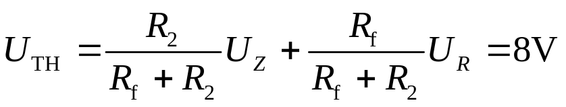
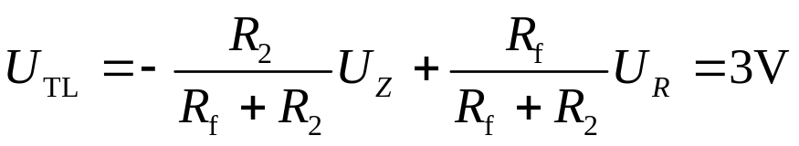
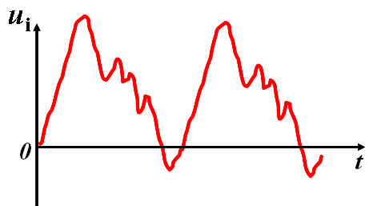

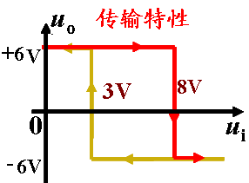
例题1：R_{f}=10kΩ，R₂=10k Ω ，U_{Z}=6V，U_{REF}=10V。当输入u_{i}为如图所示的波形时，画 出输出u_{o}的波形。
上、下门限电压：
回差电压：

Slide 22
u_{i}
8V
3V
u_{o}
工作波形

Slide 23






干扰
干扰
输入信号
O
t
输出信号
O
t

Slide 24










滞回电压比较器又名施密特触发器或双稳态电路它有两个状态，且具有记忆功能。
例题2 ：画出图示电路的输出电压u_{o1}、u_{o}波形。
u_{o1}分析；
1.6V
8V
6V
U_{o}分析：
-6V
12V
回差电压：

Slide 25



5.4 信号产生电路 P.86 3.2
利用滞回比较器+定时电路产生方波、三角波等。
一、方波（三角波）产生电路
1.电路结构
由滞回比较电路和RC定时电路构成。
上、下门限电压:

Slide 26
2.工作原理
(1) 设 u_{o} = + U_{Z} ,
则：u₊=U_{TH}
此时，u_{o}给C 充电, u_{c} ↑ ，
u_{c}
设u_{C}初始值u_{C}(0⁺)= 0
+U_{Z}
U_{TH}
在 u_{c} < U_{TH} 时，
u₋ < u₊ ,
u_{o}保持+U_{Z}不变
t
uo
0
一旦 u_{c} > U_{TH} , 就有
u₋ > u₊ , u_{o} 立即由＋U_{Z}变成－U_{Z} 。
+U_{Z}
t
0
-U_{Z}

Slide 27
(2) 当u_{o} = -U_{Z} 时，
u₊=U_{TL}
u_{c}
U_{TH}
此时，C 向u_{O} 放电,
u_{c}一旦达到U_{TL}时，u_{o}上跳。
t
U_{TL}
-U_{Z}
uo
+U_{Z}
t
0
当u_{o} 重新回到＋U_{Z} 后，电路又进入另一个周期性的变化。
-U_{Z}

Slide 28


u_{c}
完整的工作波形：
U_{TH}
振荡周期T的计算:
t
T= T₁ + T₂ =2 T₂
0
U_{TL}
T₂阶段u_{c}(t)的过渡过程方程为:
u_{o}
+U_{Z}
其中 τ =RC
t
可推出:
0
f = 1/T
- U_{Z}
T₁
T₂
占空比:D=T₂/T
T

Slide 29


3、占空比可调的方波发生器
改变电位器 R_{W} 的滑动端，就改变了充、放电的时间，从而使方波的占空比可调。
u_{O}, u_{C}
u_{O}
+U_{Z}
+ FU_{Z}
u_{C}
O
t
− FU_{Z}
−U_{Z}
图中
T₁
T₂
T
占空比:D=T₂/T

Slide 30



二、三角波产生电路
1、电路结构
迟滞比较器+反相积分器
2、工作原理
若u_{o1}=-U_{Z}， u_{o2}↑， u₊ ↑ 。
当u₊ ≧0时，
u_{o1}翻转为+U_{Z}。
若u_{o1}=+U_{Z}， u_{o2}↓， u₊ ↓。
当u₊ ≦0时， u_{o1}翻转为-U_{Z}。

Slide 31



u_{o2}
2、工作波形
U_{TH}
t
0
U_{TL}
u_{o1}
振荡周期：
+U_{Z}
t
0
- U_{Z}
T

Slide 32
作业：6.3 6.4 6.6 6.9 6.10 6.11 7.13 7.16 7.17(2)
思考题：
（1）电压比较器是开环应用还是闭环，若是闭环是正反馈还是负反馈正反馈还是负反馈？
（2）你能画出几种信号产生电路，它们的周期如何计算？

